Slide 1
일본 게임기의 역사
(닌텐도와 소니)
21502829 영어영문학과
김찬형

Slide 2
목차
닌텐도 게임기와 게임의 역사
소니 게임기와 게임의 역사
연도에 따른 게임 역사

Slide 3
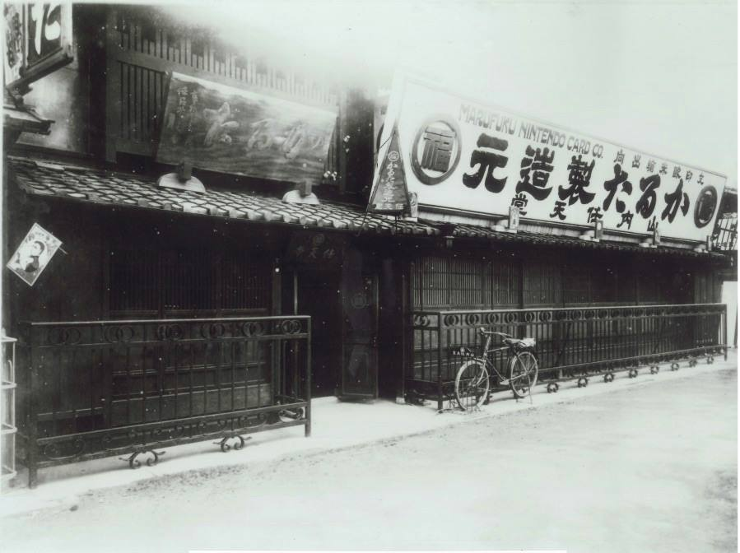
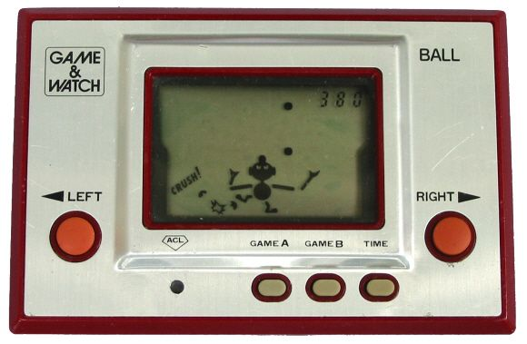
1889년~ 닌텐도 게임기의 역사
게임 & 워치
최초의 닌텐도 화투 제조 회사

Slide 4
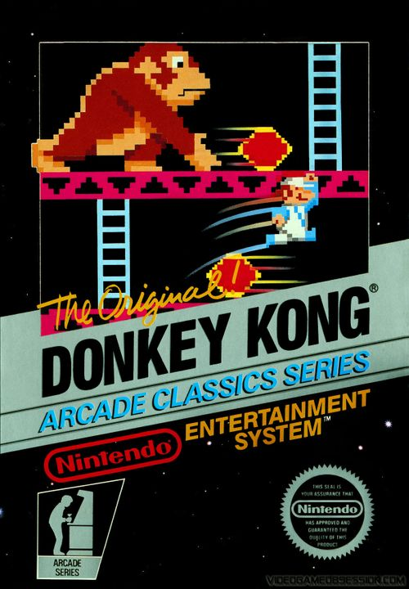
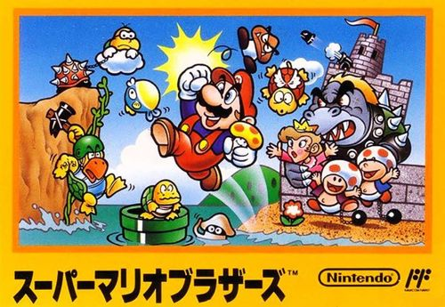
☜ 동키콩
☜ 슈퍼 마리오 브라더스

Slide 5
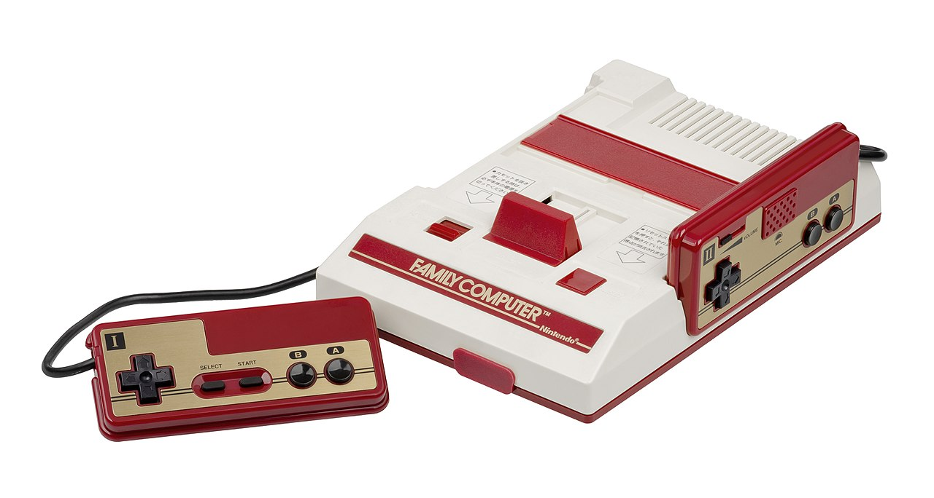
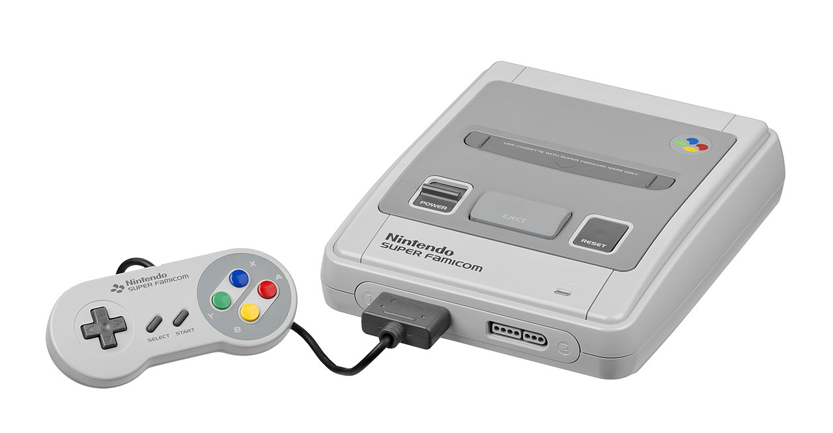
1980년대 ~ 패미컴(패밀리 컴퓨터) & 슈퍼 패미컴

Slide 6
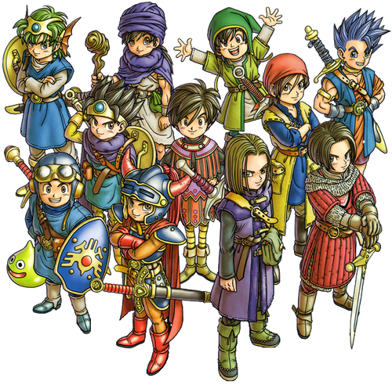

← 드래곤 퀘스트 시리즈
파이널 판타지 시리즈
↓

Slide 7
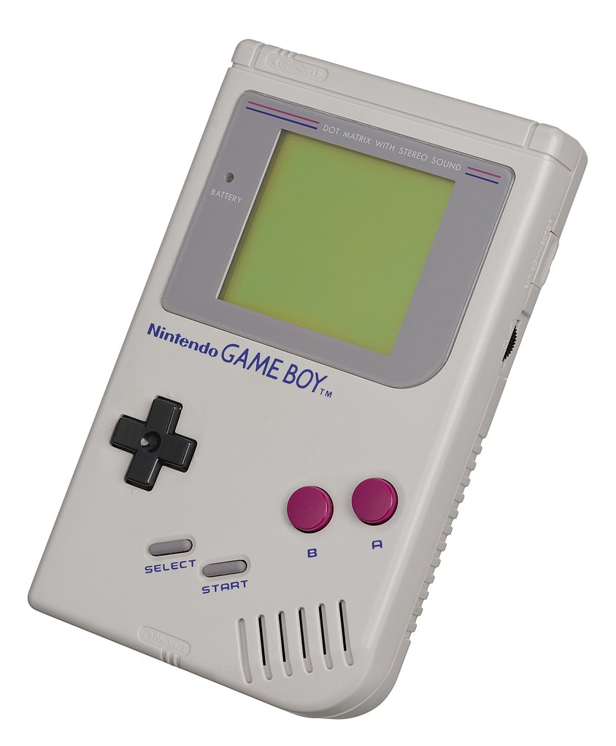

1989년~ 게임보이 & 포켓몬스터

Slide 8
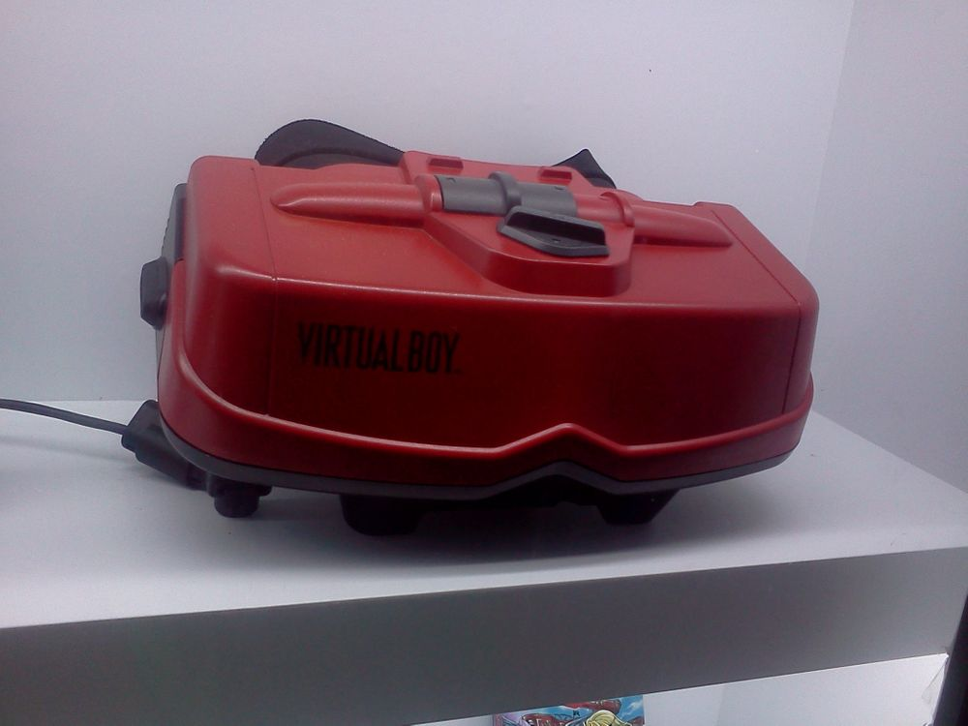
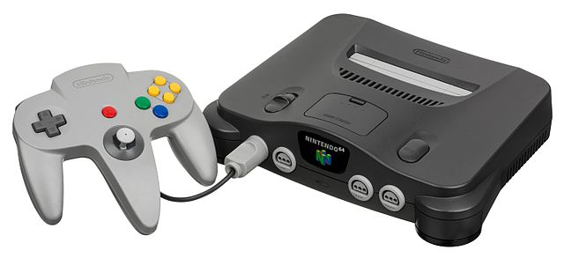
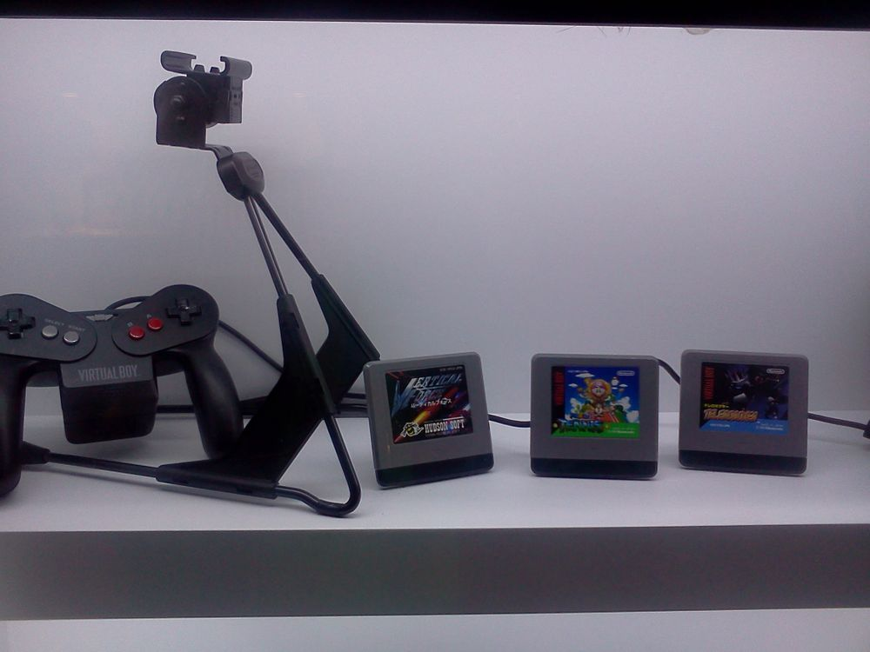
1996년~ 버추얼 보이 & 닌텐도 64

Slide 9
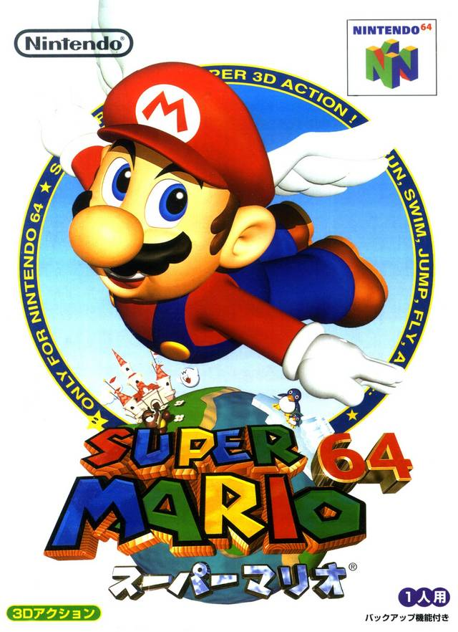
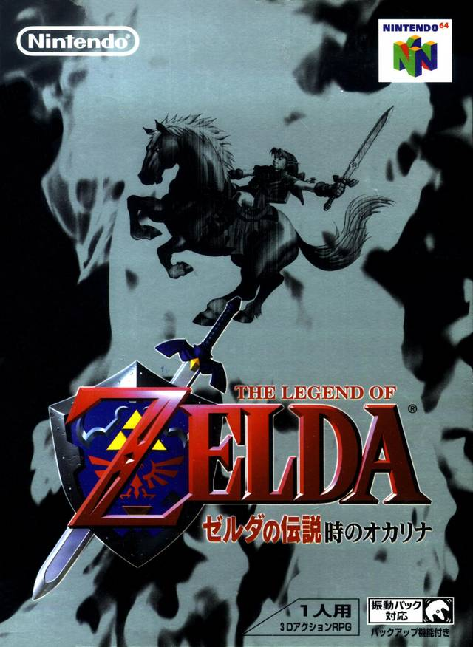
← 슈퍼 마리오 64
젤다의 전설
시간의 오카리나 →

